Slide 1

مظاهر تشتية النحل
التدفئة – الضم –تغيير الملكت
محمود عباس علي

Slide 2
التدفئة
يمثل فصل الشتاء صداعًا لمربي النحل حول العالم، فهو يؤثر تأثيرًا كبيرًا على النحل، حيث يؤدي أحيانًا إلى موت بعضه جراء درجات الحرارة الباردة، لذا كان لزامًا على مربي النحل أن يبحثوا عن وسائل مناسبة كفيلة بتدفئة النحل وخلاياه شتاء.

Slide 3
وسائل تدفئة النحل شتاءا
ختار مكانًا معرضًا إلى أشعة الشمس
يجاد طريقة تحجب الرياح عن الخلايا خاصة الاتجاه الشمالي والغربي
تغيير فتحة الخلايا الي الوضع الشتوي الضيق
وضع البطاطين او الخيش بين صندوق التربية واسفل الغطاء
وضع الحواجز الجانبية لفصل البراويز عن الفراغ داخل صندوق التربية
تقليل فتح الخلايا

Slide 4
ضم الخلايا الضعيفة
طرق ضم الخلايا الضعيفة
ضم الخلايا
استعمال ورق الجرائد
التدخين الشديد
التعفير بالدقيق
رش بالمحلول السكري
ضم اكثر من طائفتين
ينصح بضمِّ الطوائف الضعيفة أو عديمة الملكات لأنه كلما احتوت الخلية على عدد كبير من العاملات صغيرة السن كلما أمكنها رفع درجة الحرارة داخل الخلية وبالتالي نجاح التشتية.

Slide 5
تغيير الملكات
طرق الدخال الملكات
تغيير الملكات المسنة والضعيفة
قفص تسفير الملكات
قفص نصف الكرة
ادخال البيوت الملكية
يجب التأكد من وجود ملكة جيدة ونشيطة: تبين الدراسات أن الملكات الفتية تقوم بوضع البيض متأخراً في الخريف ومبكراً في الربيع وذلك بالمقارنة مع الملكات الكبيرة العمر

Slide 6
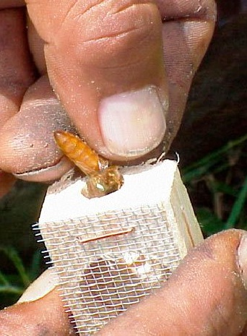
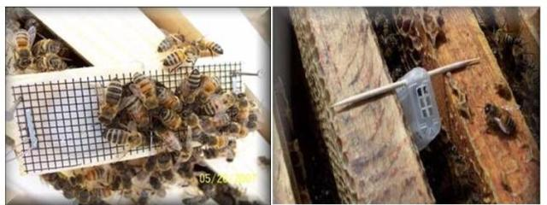
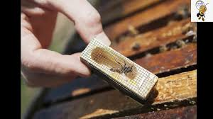
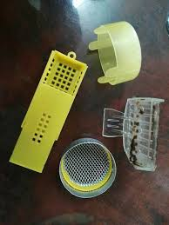
ادخال الملكات

Slide 7
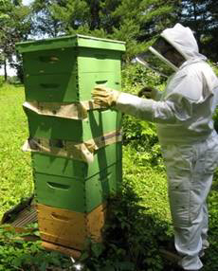
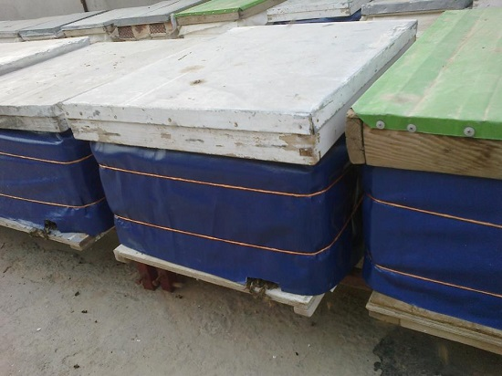
التدفئة والضم
التدفئة
الضم

Slide 8

شكرا لحسن تواصلكم

Slide 9
وسائل الاتصال
محمود عباس علي
مدرس مساعد – كلية الزراعة – جامعة جنوب الوادي 01013778070Mobil:
E.mail: m.abbas@.sagrvu.edu.eg
Notes:
Pg 113

